Slide 1
Mediatori della flogosi
Prossimi argomenti
Effetti sistemici della flogosi
Riparazione del danno tissutale

Slide 2
Mediators of inflammation
(from: Robbins, «Basic Pathology», 10th edition)
Although the harried student may find the list of mediators daunting (as do professors!), it is worthy of note that this knowledge has been used to design a large armamentarium of anti-inflammatory agents that are used every day by many people and which include familiar drugs such as aspirin and acetaminophen.

Slide 3
Mediatori dell’infiammazione
Molecole generate nel sito infiammatorio
Rappresentano il “linguaggio chimico” della flogosi, regolando tutti i fenomeni in essa coinvolti
Considerato il loro potenziale ruolo dannoso, la loro formazione/attività è strettamente controllata
La maggior parte dei mediatori agiscono legandosi a recettori cellulari specifici
Alcuni hanno attività enzimatica e/o tossica diretta, non recettore-mediata

Slide 4
Mediatori della flogosi
esogeni
endogeni
microrganismi
cellule
plasma
Endotossine
Esotossine
Fattori chemiotattici e litici

Slide 5
Mediatori endogeni dell’infiammazione
Cellulari
Preformati
Neoformati
Plasmatici
Derivano da precursori circolanti
Necessitano di attivazione

Slide 6
Mediatori dell’infiammazione di origine plasmatica
Sistema del complemento
Sistema della coagulazione/fibrinolisi
Sistema delle chinine
I componenti di questi sistemi sono presenti nel plasma sottoforma di precursori che vengono attivati a cascata

Slide 7
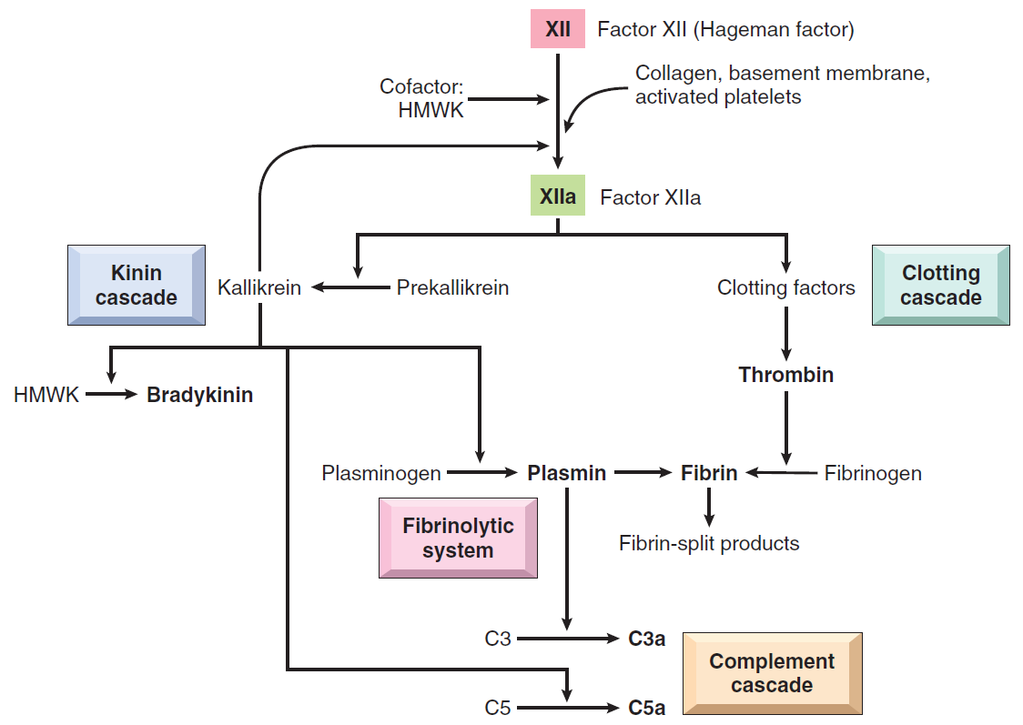
Plasmatic inflammatory mediators: the tangled web
sites of endothelial injury
Acute inflammation
Acute inflammation
Acute inflammation
HMWK: high molecular weight kininogen

Slide 8
Principali mediatori dell’infiammazione di origine cellulare
Amine vasoattive [istamina, serotonina]
Metaboliti dell’acido arachidonico
Fattore attivante le piastrine (PAF)
Citochine (“infiammatorie” e “immunitarie”)
Ossido nitrico (NO)
origine lipidica

Slide 9
Mediatori cellulari di origine lipidica
Derivati dell’acido arachidonico (AA)
Fattore attivante le piastrine (PAF; attiva molecole proadesive, chemiotattico, aumento della permeabilità, vasodilatazione)
AA e PAF derivano dalla scissione di fosfolipidi di membrana operata dalla fosfolipasi A2

Slide 10
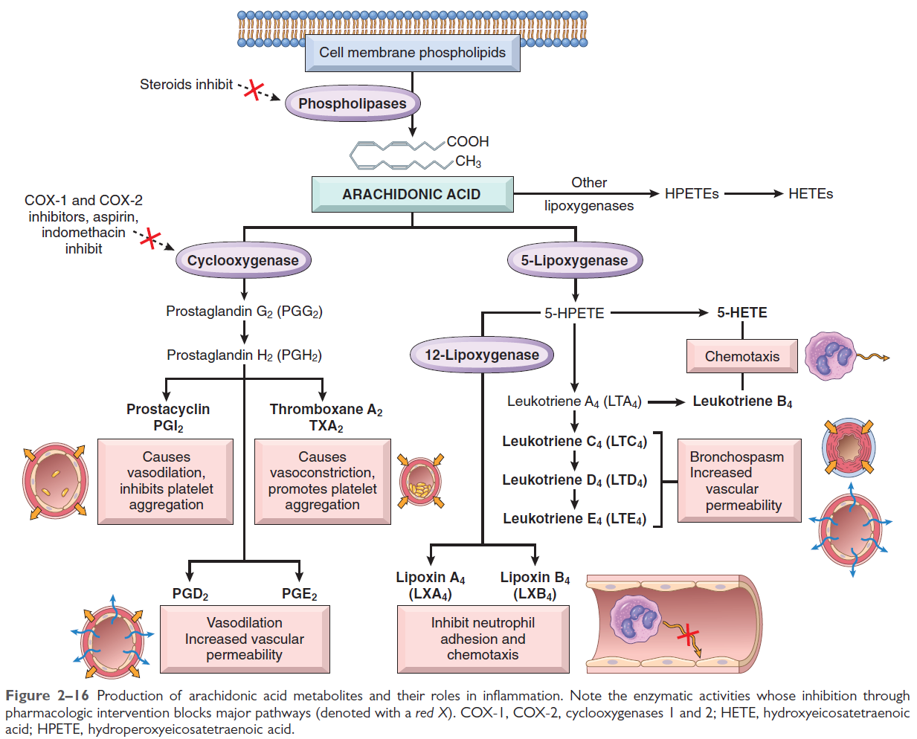
Metabolism of arachidonic acid
platelet activating factor (PAF)
cortisone
X
inhibitors of
lipoxigenase
NSAIDs
(FANS)
fever
X
X
inhibitors of leukotriene receptors

Slide 11
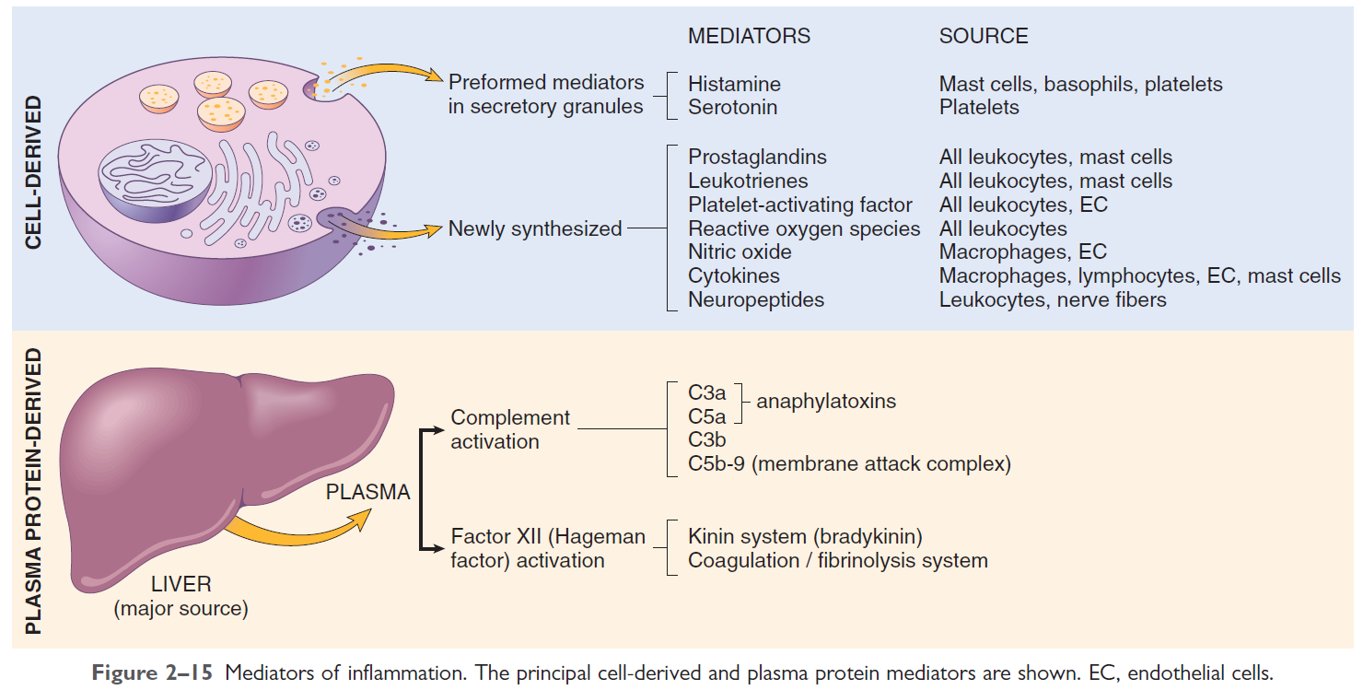
Main inflammatory mediators

Slide 12
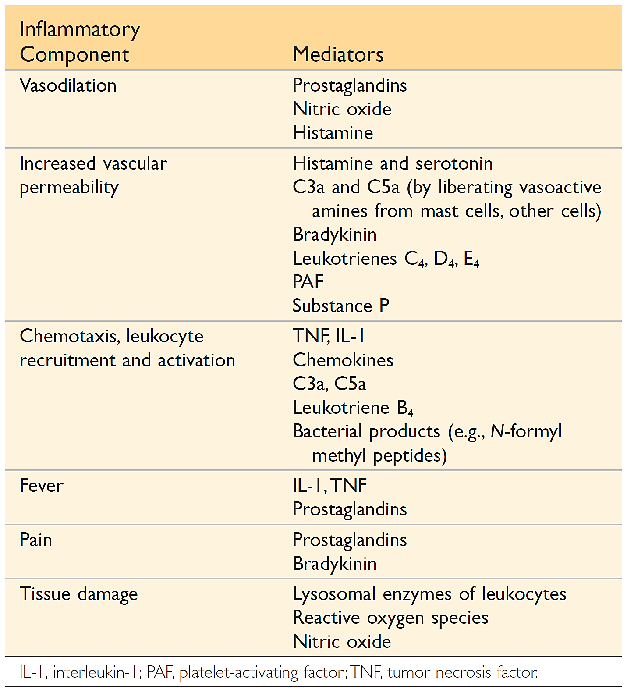
Role of mediators in different reactions of inflammation

Slide 13
Effetti sistemici dell’infiammazione

Slide 14
Risposta sistemica all’infiammazione
Generalmente, gli eventi infiammatori sono fenomeni localizzati
Reazioni infiammatorie locali di una certa entità possono stimolare una risposta sistemica (detta risposta della fase acuta)
La risposta sistemica è legata all’innalzamento della concentrazione plasmatica di mediatori che entrano in circolo e vanno ad agire su organi bersaglio a distanza

Slide 15
Effetti sistemici dell’infiammazione: principali mediatori
LPS (esogeno)
Citochine pro-flogistiche
macrofagi
neutrofili
fibroblasti
linfociti
mast cellule

Slide 16
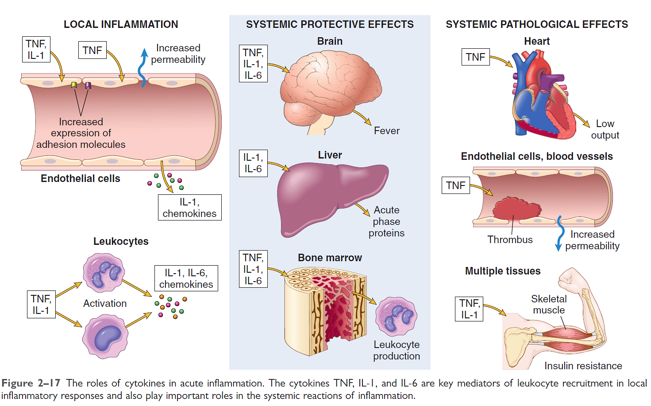
Local and systemic effects of pro-inflammatory cytokines
low conc.
≤ 10⁻⁹ M
mid-span conc.
≥ 10⁻⁸ M
high conc.
≥ 10⁻⁷ M

Slide 17
Risposte della fase acuta
Febbre
Leucocitosi
Produzione di proteine della “fase acuta” (APR, acute phase reactants)

Slide 18
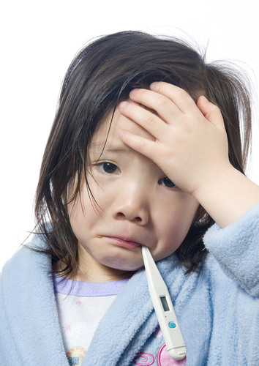
Patologie accompagnate da febbre
Infezioni
Necrosi tissutale estesa
Malattie infiammatorie acute e croniche
Neoplasie

Slide 19
Pirogeni: sostanze che inducono la comparsa della febbre
PIROGENI ENDOGENI (effetto diretto):
IL-1, TNF, IL-6, PROSTAGLANDINA E₂ (PGE₂); prodotti da cellule del sistema immunitario
PIROGENI ESOGENI (effetto indiretto):
sostanze rilasciate da microrganismi (LPS, esotossine, prodotti di origine virale) stimolano la produzione di pirogeni endogeni da parte di macrofagi e linfociti

Slide 20
Febbre: aumento anomalo della t corporea
Cause diverse, effetto comune: attivazione del sistema immunitario
Alcune cellule dell’immunità producono mediatori solubili che vanno ad agire sul centro termoregolatore dell'ipotalamo
L'ipotalamo viene "istruito" a mantenere una temperatura corporea più elevata promuovendo
la vasocostrizione che riduce la termodispersione (mentre la febbre sale la cute è fredda e pallida)
un aumento della produzione di calore (per es., contrazione muscolare detta brivido; termogenesi di origine metabolica mediata da ormoni)

Slide 21
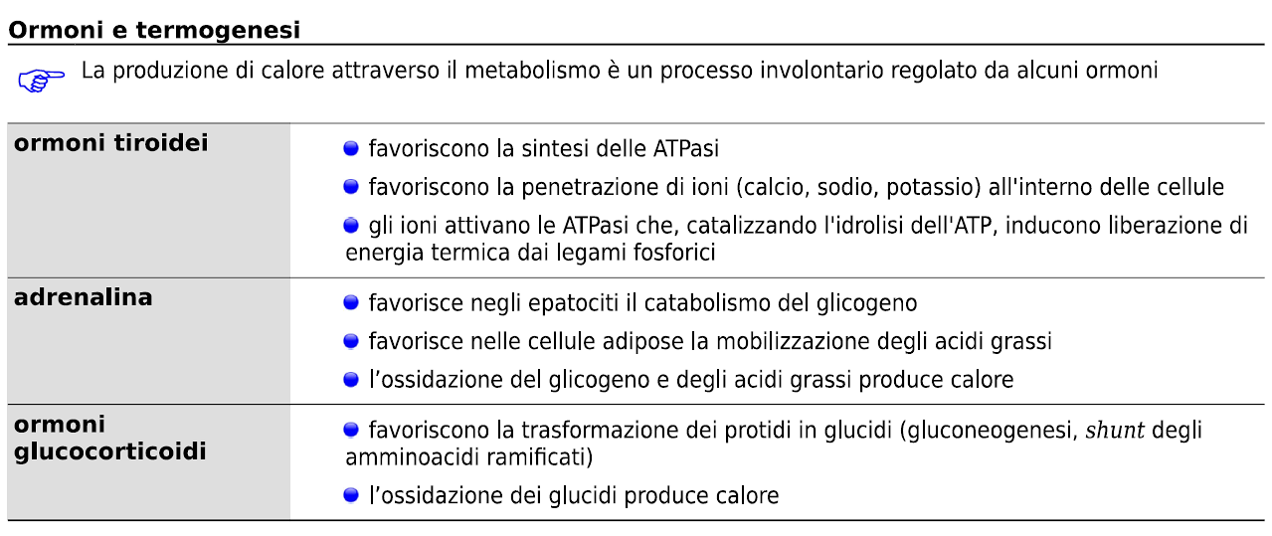
Termogenesi metabolica

Slide 22
Patogenesi della febbre
Le c. endoteliali dell’ipotalamo anteriore possiedono recettori per i pirogeni endogeni che, attivati dai rispettivi ligandi, stimolano la sintesi e il rilascio nel SNC di PGE2
PGE2 entra in contatto con i neuroni sensibili al calore e induce l’innalzamento del cAMP
cAMP attiva la protein kinasi A che provoca una riduzione della eccitabilità e delle scariche di impulsi nei neuroni sensibili al caldo (che normalmente tendono ad abbassare la t corporea attivando i meccanismi di termodispersione)
Aumentano contemporaneamente gli impulsi generati dai neuroni sensibili al freddo (che inviano segnali per innalzare la t corporea attivando i meccanismi di termoproduzione) RISULTATO: innalzamento del set-point

Slide 23
Patogenesi della febbre
innalzamento set-point ipotalamico:
FEBBRE
infezioni (tossine microbiche), mediatori flogosi, necrosi
↓↓ eccitabilità neuroni termodispersione
↑↑ eccitabilità neuroni termoproduzione
monociti/macrofagi, linfociti, c. endoteliali, mast cellule
attivazione PKA
citochine pirogene (TNF, IL-1, IL-6, IFN-γ)
aumento cAMP
circolazione
neuroni del centro ipotalamico termoregolatore
endotelio dell’ipotalamo
PGE2

Slide 24
Aspetti positivi della febbre
Evidenze sperimentali dimostrano che a temperature ≥ 38°C si associano:
riduzione della sopravvivenza di batteri e virus
aumento della motilità dei leucociti
aumento dell’efficienza della risposta immunitaria cellulo-mediata (per es., aumenta la tossicità del TNF nei confronti di cellule tumorali)

Slide 25
Risposte della fase acuta
Febbre
Leucocitosi
Produzione di proteine della “fase acuta” (APR, acute phase reactants)

Slide 26
Leucocitosi
Aumento del numero di leucociti circolanti: da ~5.000/μl (normale) a 15.000-20.000/μl
Inizialmente aumenta il rilascio di leucociti dal pool di riserva presente nel midollo (IL-1, TNF)
Nelle patologie infettive prolungate IL-1 e TNF aumentano la produzione midollare dei leucociti indotta da fattori di crescita e differenzianti specifici che agiscono su precursori staminali
NEUTROFILIA: infezioni batteriche
EOSINOFILIA: allergie e parassitosi
LINFOCITOSI: infezioni virali
MONOCITOSI: flogosi croniche

Slide 27
Proteine della fase acuta
Prodotte dal fegato, reperibili nel plasma
Possono essere usate come marker di flogosi
Amplificazione della risposta flogistica
proteina C reattiva
amiloide serica
proteine del complemento
fibrinogeno
effetto opsonizzante

Slide 28
Tissue repair
Even before the inflammatory reaction ends, the body begins the process of healing the damage and restoring normal structure and function
This process is called repair, and it involves the proliferation and differentiation of several cell types and the deposition of connective tissue

Slide 29
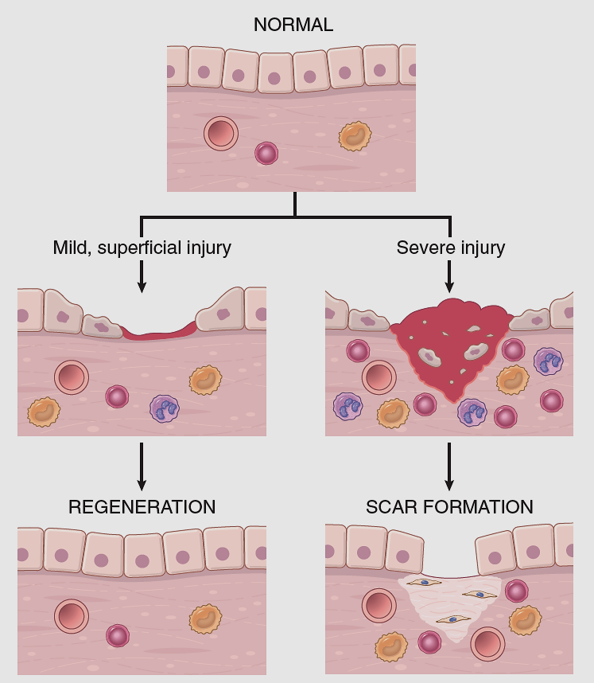
Riparazione del danno tissutale
Risoluzione:
modesto danno tessutale, rigenerazione, rapido ripristino dell’omeostasi
Sostituzione del tessuto danneggiato con connettivo (cicatrice, fibrosi);
(1) esteso danno tissutale (anche matrice extracellulare);
(2) sempre in tessuti che non rigenerano

Slide 30
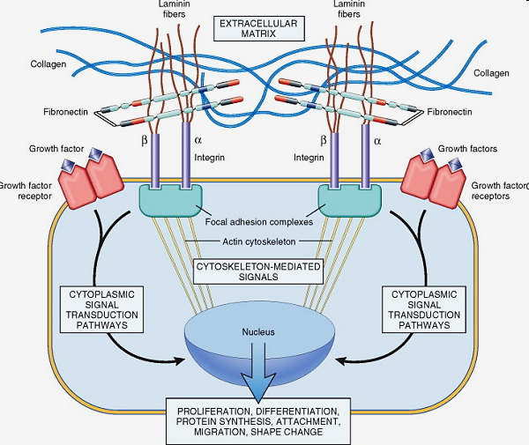
Rigenerazione
I tessuti vengono ricostruiti da cellule uguali o molto simili a quelle danneggiate
Ruolo importante di fattori di crescita (prodotti da macrofagi, fibroblasti, cellule endoteliali e piastrine) e recettori specifici presenti sulle cellule che rigenerano
La matrice extracellulare interviene nel regolare crescita, proliferazione, differenziazione e movimento delle cellule coinvolte nella rigenerazione (stem cells) tramite segnali intracellulari trasmessi da molecole di adesione (integrine)

Slide 31
Guarigione con formazione di cicatrici: fibrosi
E’ un processo multifasico
Intervento della risposta infiammatoria
Angiogenesi o neovascolarizzazione
Migrazione e proliferazione dei fibroblasti
Deposizione di matrice extracellulare
Rimodellamento (maturazione e organizzazione del tessuto fibroso)

Slide 32
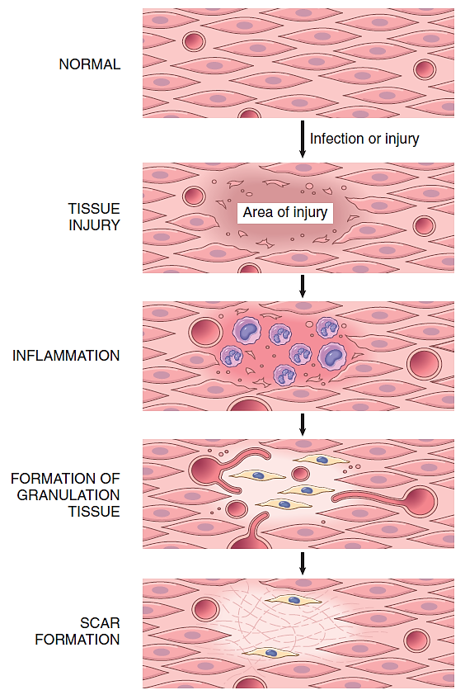
Ruolo della risposta infiammatoria nel processo di guarigione
Rimozione del tessuto danneggiato
Rilascio di mediatori: formazione del «tessuto» di granulazione che precede e favorisce il definitivo processo di cicatrizzazione

Slide 33
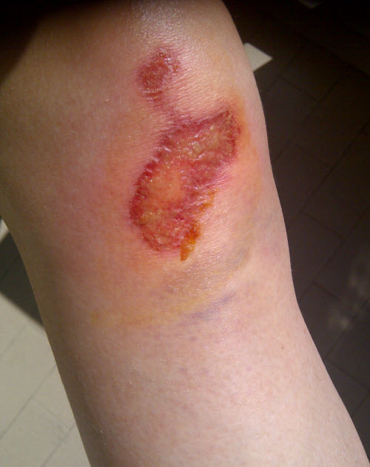
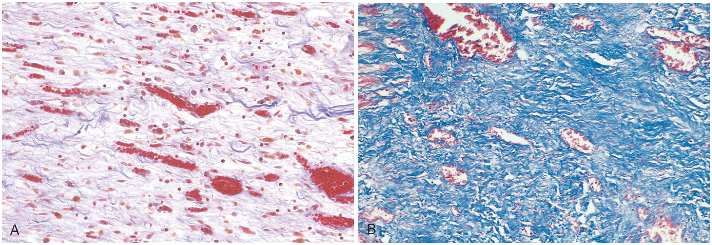
«Tessuto» di granulazione»
Cicatrice matura
connettivo compatto
poche cellule
scarsa vascolarizzazione
macrofagi
fibroblasti
vasi neoformati
connettivo lasso
colorazione bluastra specifica per il collagene

Slide 34
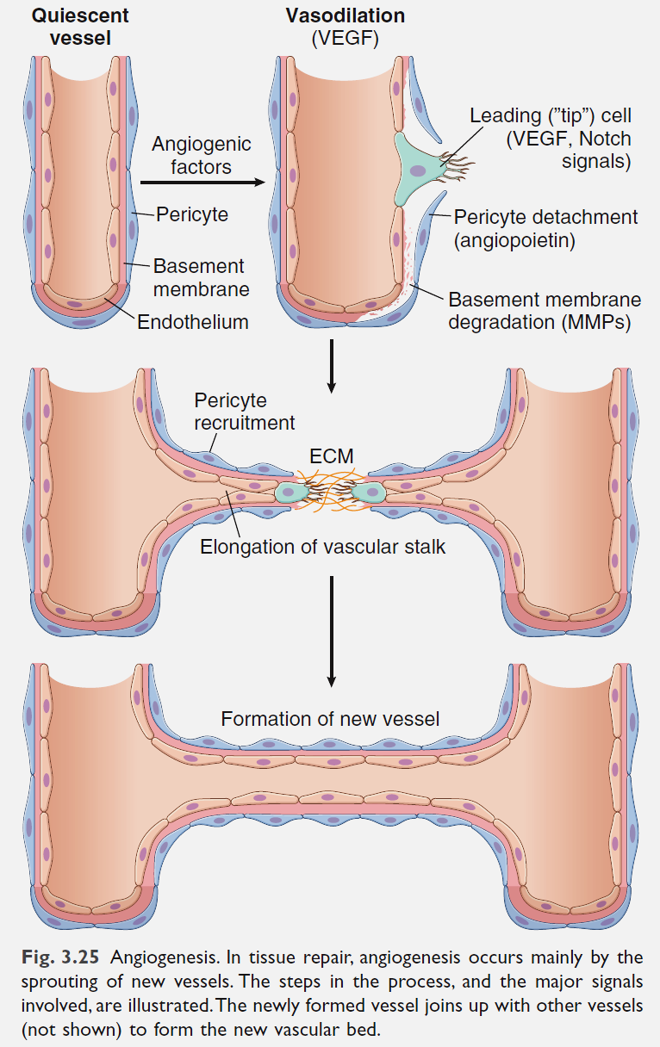
Angiogenesis: sprouting of new vessels from existing ones
produzione fattori angiogenetici:
- VEGFs: vascular endothelium GF
- angiopoietine
attivazione cellule endoteliali
proliferazione e migrazione
gemmazione
stabilizzazione vasi neoformati

Slide 35
Migrazione e proliferazione dei fibroblasti, deposizione di ECM
Principali mediatori
Platelet-derived growth factor (PDGF)
Epidermal GF (EGF)
Fibroblast GF (FGF)
Transforming GF-β (TGF-β)
Prodotti da macrofagi, cellule endoteliali, piastrine e fibroblasti

Slide 36
Rimodellamento: transizione dal tessuto di granulazione alla cicatrice matura
Cambiamenti nella composizione della ECM
Variazioni controllate dell’equilibrio tra sintesi e degradazione del connettivo neodeposto
Intervento di metalloproteasi (zinco-dipendenti) e inibitori di metalloproteasi (da macrofagi e/o ancorate alla matrice in forma inattiva)
La cicatrice matura è formata da fibre collagene compatte e resistenti

